Slide 1

GRAMÁTICAS LIVRE DE CONTEXTO
DISCIPLINA: COMPILADORES
Prof. Éder Porfírio

Slide 2
O que veremos
Gramáticas Livres de Contexto
Regras de Produção
Derivações
Árvores Gramaticais
Escrevendo uma GLC para um Compilador

Slide 3
GRAMÁTICAS LIVRES DE CONTEXTO

Slide 4
GRAMÁTICAS LIVRES DE CONTEXTO
RESTRIÇÃO: No lado esquerdo da regra há apenas um símbolo não terminal.
Lado esquerdo contém EXATAMENTE um não-terminal.

Slide 5
GRAMÁTICAS LIVRES DE CONTEXTO
EXEMPLO:
G = ({S, A, B}, {a, b}, P, S)
P: S → AB
A → aA | a
B → bB | b
L(G) = {a^{n}b^{m}}

Slide 6
UTILIZAÇÃO EM COMPILADORES
Analise Sintática - LL e LR (Subconjunto de uma GLC)
Top-down
Bottom-up – Gramática de Operadores
Tradução Dirigida pela Sintaxe (Generalização de uma GLC)
Atributos são atribuídos aos símbolos
Árvores gramatical anotada
Representação Intermediária
Árvore Gramatical

Slide 7
GRAMÁTICA LIVRE DE CONTEXTO - GLC
Muitas construções em LP’s possuem produções inerentemente recursivas que podem ser identificadas por uma GLC.
EXEMPLO:
Comando if da Linguagem C.
cmd → if exp then cmd else cmd

Slide 8
REGRAS DE PRODUÇÃO
EXPRESSÕES SIMPLES
expr → expr op expr | (expr) | -expr | id
op → + | - | * | / | ^
Símbolos não-terminais:
expr, op
Símbolos terminais (tokens):
id + - * / ^

Slide 9




DERIVAÇÃO
Não-terminal esquerda é substituído pela cadeia do lado direito da regra de produção.

Slide 10
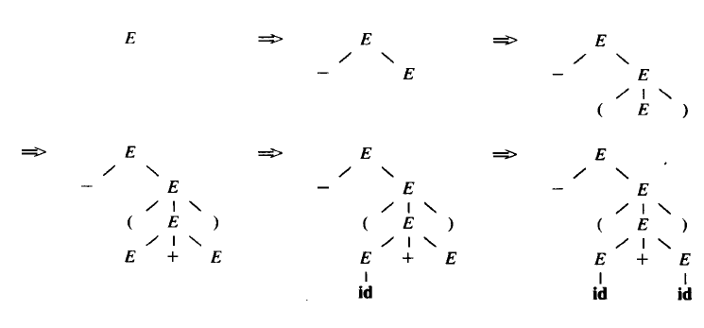
ÁRVORES GRAMATICAIS
Representação gráfica para uma derivação.
O símbolo inicial deriva a cadeia da Linguagem.
PROPRIEDADES:
RAIZ: Símbolo de partida;
NÓS: Símbolos não-terminais
FOLHA: Token ou ε

Slide 11
ESCREVENDO UMA GLC PARA UM COMPILADOR

Slide 12
CRITÉRIOS
As GLC descrevem NATURALMENTE a estrutura sintática das LP’s.
Cada método de análise sintática pode tratar gramáticas que tenham certa conformação.
Uma GLC pode ter que ser reescrita a fim de se tornar “analisável” pelo método escolhido:
Principais transformações:
Eliminar Ambiguidades
Eliminar Recursão à Esquerda
Fatorar à Esquerda

Slide 13
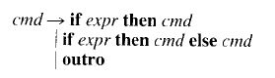

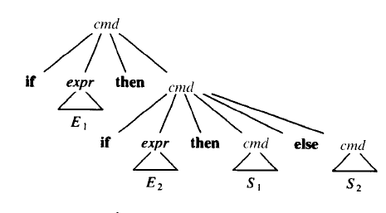
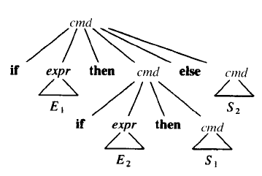
ELIMINANDO AMBIGUIDADES
Uma gramática é ambígua se possui uma sentença que possua mais de uma árvore de derivação.
Exemplo:

Slide 14
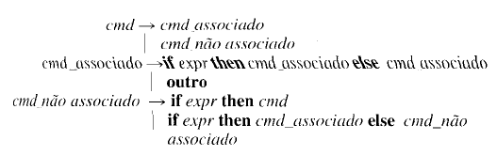
ELIMINANDO AMBIGUIDADES
A Regra geral é associar cada else ao then anterior mais próximo ainda não associado.
A ideia está em que um enunciado figurando entre o then e o else precisa ser associado

Slide 15
ELIMINANDO RECURSÃO À ESQUERDA
Uma gramática é recursiva a esquerda se possui um não terminal A tal que exista uma derivação A →Aα para alguma cadeia α.
Os métodos de análise sintática Top-Down não podem processar gramáticas recursivas a esquerda.

Slide 16
ELIMINANDO RECURSÃO À ESQUERDA
Eliminando a recursão imediatamente à esquerda (produção A → Aα)
A → βA’
A’ → αA’ | ε
Não importam quantas produções-A existam:
A → Aα₁ | Aα₂ |...| Aα_{n}| β₁ | β₂ |...| β_{n}
Substituímos as produções-A por:
A → β₁A’ | β₂A’ |...| β_{n}A’
A’ → α₁A’ | α₂A’ |...| α_{n}A’ | ε

Slide 17
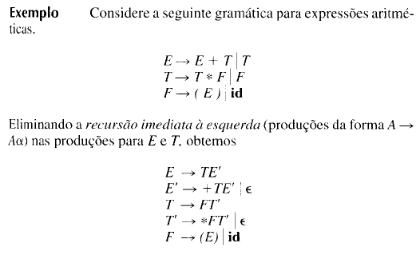
ELIMINANDO RECURSÃO À ESQUERDA
Exercício: Considere s seguinte gramática para expressões aritméticas:
Escreva uma gramática equivalente eliminando a recursão imediatamente à esquerda

Slide 18
FATORAÇÃO À ESQUERDA
A fatoração a esquerda é uma transformação gramatical útil para a criação de uma gramática adequada à análise sintática preditiva.
A ideia está em postergar a decisão de uma derivação até que tenhamos visto o suficiente da entrada para realizarmos a escolha certa.
Exemplo:
cmd → if expr then cmd else cmd
| if expr then cmd
Não podemos dizer qual produção escolher assim que “enxergarmos” e entrada if.

Slide 19
FATORAÇÃO À ESQUERDA
TEMOS:
A → αβ₁ | αβ₂
Podemos postergar a decisão expandindo A para αA’.
A → αA’
A’ → β₁ | β₂
A Regra se mantém quando temos mais de uma produção-A:
A→ αβ₁ | αβ₂ |...| αβ_{n}| ϒ por
A → αA’ | ϒ
A’ → β₁ | β₂ |...| β_{n}

Slide 20
FATORAÇÃO À ESQUERDA
EXERCÍCIO – FATORAR A GRAMÁTICA:
cmd → if expr then cmd else cmd
| if expr then cmd
| outro
cmd → if expr then cmd cmd’ | outro
cmd’ → else cmd | ε

